Slide 1
GoBangBangBang~ 精致而不失文雅的五子棋
组名：社会主义接班人
组员：王鑫益 褚成超
陆家旺 徐 伟

Slide 2
分工
王鑫益：总体设计、AI设计
徐 伟：开场动画设计
褚成超：棋子动画设计
陆家旺：鼠标移动、模式切换

Slide 3
简易五子棋，功能齐全、UI简单、界面清爽， 乃居家旅行杀人放火空虚寂寞时必玩之游戏
0、人机/人人 可切换模式
1、智能提示：无论是PVP、PVE，都能使用智障提示
2、悔到起点：下棋若只如初见
3、畅爽动画：谨遵格式塔原则，符合人类心理学的UX交互设计
4、文件备份：一不小心加上去的功能
5、难度调整：简单、普通、困难 三个难度，菜单颜色也不同
6、滑稽样式：唯（Chou）美（Bi）彩蛋

Slide 4
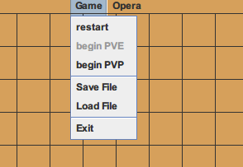
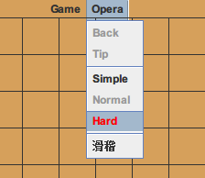
PVP & PVE
玩家VS玩家
玩家VS电脑
AI有三个难度等级：
Simple
Normal
Hard
Normal相当于小高手的程度
Hard为AI完全状态，一般人胜率低于十分之一

Slide 5
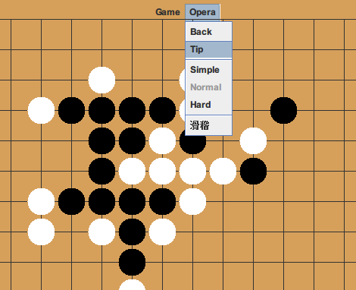
AI智能提示
不会对弈？
没关系！
使用AI提示，
默默地做个路人，
看电脑自相残杀吧！

Slide 6
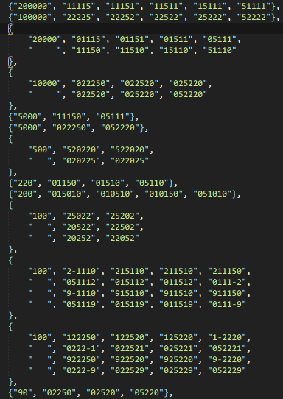
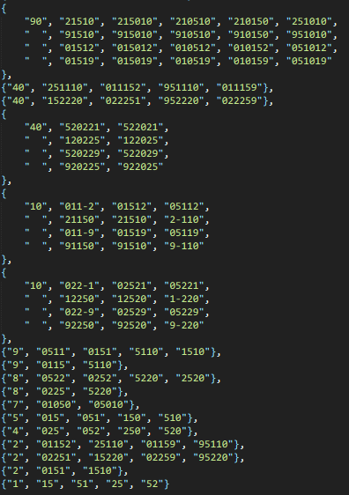
AI棋型
全盘扫描
20多种情况
150多种具体棋型
统计分析
在实践中手动调整

Slide 7
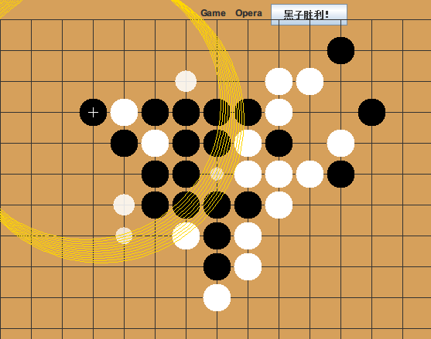
动画
1、启动动画
2、思考动画
3、落子动画
4、悔棋动画
5、结束动画

Slide 8
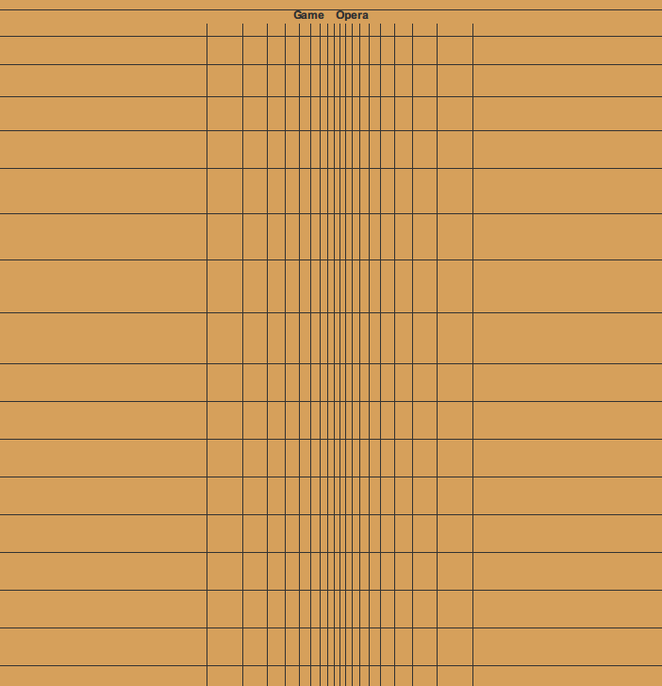
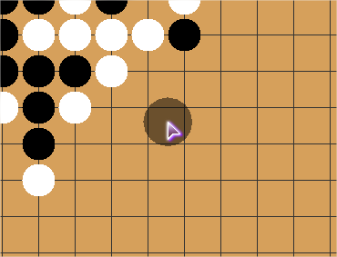
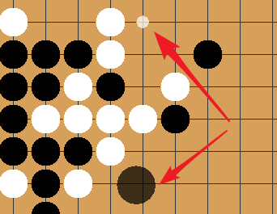
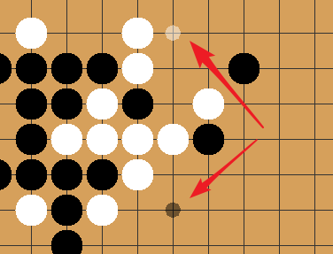
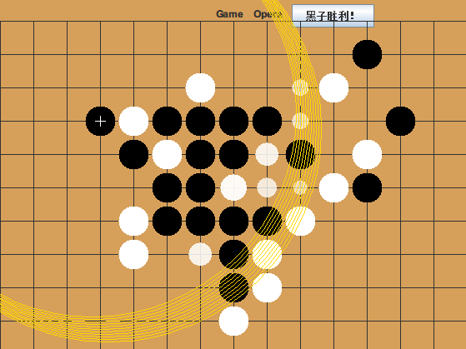
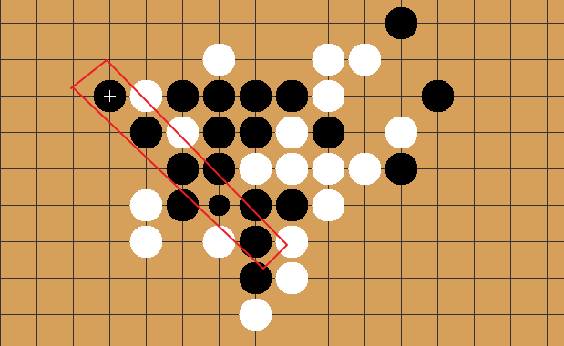
启动时线条动画
思考时拖动动画
黑：玩家落子动画
白：电脑落子动画
悔棋动画
结束动画1
结束动画2

Slide 9
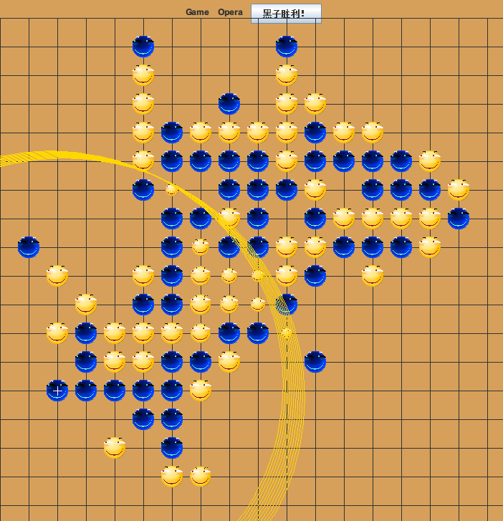
趣味菜单：滑稽样式

Slide 10
感谢大家的聆听！ 队伍：社会主义接班人

